Slide 1
前端（2） CSS入门1

Slide 2
Reference
金老师自学网
https://jinxuliang.com/course/CoursePortal/Details/5bcc53c0a664d71ad80786a9
W3School
https://www.w3school.com.cn/html5/index.asp
MDN
https://developer.mozilla.org/zh-CN/docs/learn/HTML

Slide 3
Include
如何引入css文件呢？
外部文件包含
<link type=“text/css” rel=“stylesheet” href=“styles.css”>
行内直接引用
<p style=“font-size: 12px”>qwq</p>
head中嵌入
<style type=“text/css”> p {color: blue;} </style>

Slide 4
Structure
CSS规则如何定义？
p { font-size: 16px; }
选择器
属性
值

Slide 5

Selectors
选择器规则纷繁复杂
我们只能介绍其中最简单的几种….

Slide 6
Selectors
直接选择的选择器
.class 选择类
p 选择p标签元素
* 选择所有元素
#id 选择id

Slide 7
Selectors
选择器的组合
a,b 选择具有a或具有b的元素
a>b 选择父级是a的b元素
a+b 选择紧邻a的b元素
a b 选择a内的b元素
ab 选择具有a和b的元素

Slide 8
Selectors
属性选择器
a[href=“qwq”] 选择属性href为qwq的a元素
a[href] 选择规定了属性href的a元素

Slide 9

Selectors
结构化选择器
:last-child 最后一个子儿子
:first-child 第一个子儿子
:nth-child(n) 第n个儿子
:nth-last-child(n) 倒数第n个儿子
nth-child支持even、odd和形如3n+1的简单计算

Slide 10
Selectors
优先级规则
行内样式
ID数量
类数量
标签名数量
!important标记
出现先后顺序

Slide 11
paragraph
我们以段落为例，介绍一下最基础的css属性…
font-size 字号
font-family 字体
text-decoration 文字修饰
line-height 行高
color 字体颜色
text-align 对齐方式

Slide 12
Font-size
字体单位分成绝对单位与相对单位两种…
单位名称 | 含义
% | 相对父元素的百分比
em | font-size单位
rem | 根的font-size单位
vw | 1%的横向视口
vh | 1%的纵向视口
单位名称 | 含义
mm | 毫米
cm | 厘米
px | 像素
in | 英尺
绝对单位
相对单位

Slide 13
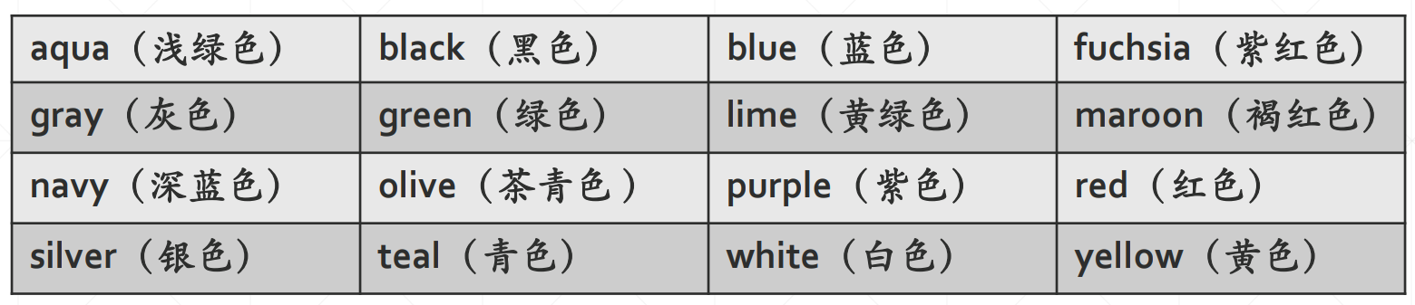
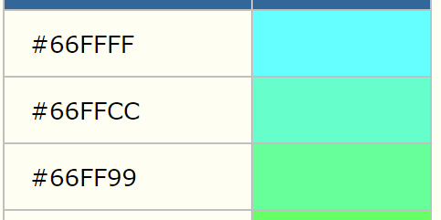
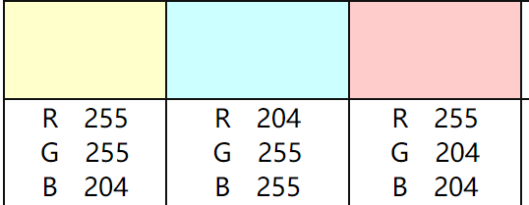
Color
颜色可以用颜色名、16进制颜色、RGB等方法指定
预定义颜色
16进制颜色
RGB颜色

Slide 14
Background
规定某个块的背景
background-image 背景图片
background-color 背景颜色
background-repeat 平铺模式

Slide 15
pseudo-classes
CSS提供了不同伪类来处理和用户的交互
a:link 未访问
a:visited 用户已访问
a:hover 鼠标接触瞬间
a:active 鼠标点击瞬间
在CSS3中，这些伪类不仅能够用在链接上，还能作用于任何元素中

Slide 16

Homework
装饰上次所做网站，要求如下：
修改网站的背景
修改网站的字体和字号
对超链接添加4个伪类
制作一个不同颜色相间的无序表
使用至少3种选择器

Slide 17
See you next dream..

